Slide 1
Teknologiateollisuuden Talousnäkymät
23.10.2019
Pääekonomisti
Petteri Rautaporras

Slide 2
Maailmantalouden näkymät heikkenevät jatkuvasti

Slide 3
Maailmankaupan kasvu ollut pysähdyksissä jo puolitoista vuotta
Viennin määrän kehitys
Lähde: Macrobond, The CPB Netherlands Bureau for Economic Policy Analysis

Slide 4
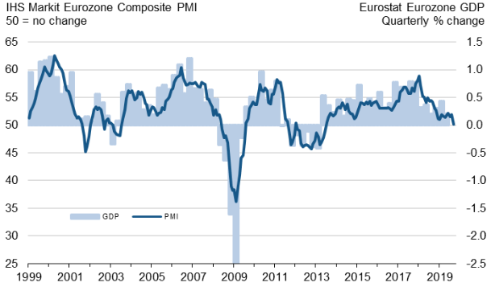
Ostopäällikköindeksin perusteella euroalueen kasvu on pysähtynyt
Lähde: IHS Markit

Slide 5
Saksan teollisuudessa tilanne jatkanut heikentymistään
Saksan teollisuuden ennakoivia indikaattoreita
Saldoluku
Saldoluku
Lähde: Euroopan komissio, Macrobond

Slide 6
Suomea koskevia suhdanne-ennusteita
Ennustaja | Julkaisu-pvm | BKT:n muutos-% |  |  | Yksityisen kulutuksen muutos-% |  | Viennin muutos-% |  | Investointien muutos-% |  | Inflaatio, % * |  | Työttömyysaste, %
 |  | 2018 | 2019 | 2020 | 2019 | 2020 | 2019 | 2020 | 2019 | 2020 | 2019 | 2020 | 2019 | 2020
Danske Bank | 24.9.2019 | 1,7 | 1,2 | 0,8 | 0,8 | 1,0 | 3,5 | 1,5 | 0,5 | 0,6 | 1,1 | 1,4 | 6,6 | 6,6
Nordea | 4.9.2019 | 1,7 | 1,2 | 1,0 | 1,0 | 1,4 | 3,0 | 1,0 | 0,5 | 0,1 | 1,1 | 1,3 | 6,4 | 6,4
OP-Pohjola | 19.8.2019 | 1,7 | 1,2 | 0,5 | 1,0 | 0,8 | 2,0 | 0,8 | 1,5 | 0,6 | 1,0 | 1,1 | 6,5 | 6,5
VM | 7.10.2019 | 1,7 | 1,5 | 1,0 | 1,7 | 1,4 | 2,4 | 2,4 | 0,4 | -0,3 | 1,1 | 1,4 | 6,5 | 6,3
Suomen Pankki | 11.6.2019 | 2,3 | 1,6 | 1,5 | 1,3 | 1,4 | 2,8 | 2,1 | 1,8 | 1,6 | 1,2 | 1,3 | 6,5 | 6,4
ETLA | 16.9.2019 | 1,7 | 1,1 | 0,9 | 0,7 | 1,1 | 3,8 | 1,3 | 1,4 | 0,8 | 1,1 | 1,1 | 6,5 | 6,3
PTT | 12.9.2019 | 1,7 | 1,3 | 1,2 | 1,2 | 1,0 | 2,5 | 1,5 | 0,6 | 0,5 | 1,0 | 1,0 | 6,6 | 6,9
PT | 17.9.2019 | 1,7 | 1,3 | 1,1 | 1,0 | 0,9 | 4,0 | 2,0 | 1,4 | -1,0 | 1,1 | 1,0 | 6,6 | 6,7
Euroopan komissio | 2.7.2019 | 1,7 | 1,5 | 1,2 | 1,6 | 1,4 | 3,2 | 3,4 | 1,6 | 1,3 | 1,4 | 1,8 | 6,7 | 6,0
IMF | 15.10.2019 | 1,7 | 1,2 | 1,5 |  |  | 3,1 | 2,2 |  |  | 1,2 | 1,3 | 6,5 | 6,4
Keskiarvo |  | 1,8 | 1,3 | 1,1 | 1,1 | 1,2 | 3,0 | 1,8 | 1,1 | 0,5 | 1,1 | 1,3 | 6,5 | 6,5
*) Euroopan komissio ja IMF raportoivat yhdenmukaistetun kuluttajahintaindeksin
Koottu 23.10.2019

Slide 7
Työllisyysaste parani pitkästä aikaa hieman, mutta työttömyysaste ei ole enää laskenut
Työllisyysasteen trendi, %
Työttömyysasteen trendi, %
2010 | 2011 | 2012 | 2013 | 2014 | 2015 | 2016 | 2017 | 2018 | 2019
Lähde: Tilastokeskus

Slide 8
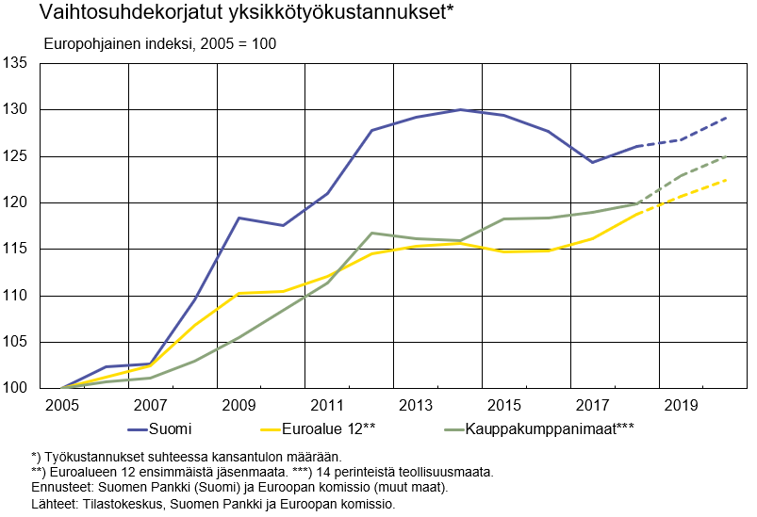
Suomen kustannuskilpailukyky on parantunut, mutta kirittävää on edelleen

Slide 9
Suomen kasvu ja viennin menestys kulkevat käsi kädessä
Lähde: Tilastokeskus, Macrobond

Slide 10
Suomalaisessa teknologiateollisuudessa tapahtunut käänne heikompaan

Slide 11
Teknologiateollisuuden liikevaihto Suomessa oli noin 79 miljardia euroa vuonna 2018
Kausipuhdistetut teollisuuden ja palveluiden liikevaihtokuvaajat
Lähde: Macrobond, Tilastokeskus

Slide 12
Teknologiateollisuuden liikevaihto Suomessa
Kausipuhdistetut teollisuuden ja palveluiden liikevaihtokuvaajat
Osuudet liikevaihdosta 2018: kone- ja metallituoteteollisuus 40 %, elektroniikka- ja sähköteollisuus 20 %, tietotekniikka-ala 18 %, metallien jalostus 14 %, suunnittelu ja konsultointi 8 %
Lähde: Macrobond, Tilastokeskus

Slide 13
Teknologiateollisuuden* uudet tilaukset Suomessa
Miljoonaa euroa, käyvin hinnoin
2008 | 2009 | 2010 | 2011 | 2012 | 2013 | 2014 | 2015 | 2016 | 2017 | 2018 | 2019
Muutos: | III/2019 / III,2018 | III,2019 / II,2019
Vientiin: | +11 % | +10 %
Kotimaahan: | +39 % | +5 %
Yhteensä: | +16 % | +8 %
*) Pl. metallien jalostus, pelialan ohjelmistoyritykset ja datakeskukset
Lähde: Teknologiateollisuus ry:n tilauskantatiedustelun vastaajayritykset,
viimeisin tieto heinä-syyskuu 2019.

Slide 14
Uusia tilauksia saatu teknologiateollisuuden teollisuustoimialoilla selvästi aiempaa heikommin
Muutos saatujen uusien tilausten arvossa yrityksittäin edelliseen neljännekseen verrattuna, III,2019 / II,2019
Kaksi kolmasosaa alan teollisuusyrityksistä raportoi, että ne ovat saaneet loppukesän ja alkusyksyn aikana vähemmän tilauksia kuin edellisellä kvartaalilla
Yritykset satunnaisjärjestyksessä
Lähde: Teknologiateollisuus ry:n tilauskantatiedustelu

Slide 15
Kone- ja metallituoteteollisuuden uudet tilaukset Suomessa
Miljoonaa euroa, käyvin hinnoin
2008 | 2009 | 2010 | 2011 | 2012 | 2013 | 2014 | 2015 | 2016 | 2017 | 2018 | 2019
Muutos: | III,2019 / III,2018 | III,2019 / II,2019
Vientiin: | -19 % | -7 %
Kotimaahan: | +128 % | +50 %
Yhteensä: | +1 % | +5 %
Lähde: Teknologiateollisuus ry:n tilauskantatiedustelun vastaajayritykset,
viimeisin tieto heinä-syyskuu 2019.

Slide 16
Teknologiateollisuuden* tilauskanta Suomessa
Miljoonaa euroa, käyvin hinnoin
Yhteensä
2008 | 2009 | 2010 | 2011 | 2012 | 2013 | 2014 | 2015 | 2016 | 2017 | 2018 | 2019
Muutos: | 30.9.2019 / 30.9.2018 | 30.9.2019 / 30.6.2019
Vientiin: | +8 % | 0 %
Kotimaahan: | +19 % | +7 %
Yhteensä: | +10 % | +1 %
*) Pl. metallien jalostus, pelialan ohjelmistoyritykset ja datakeskukset
Lähde: Teknologiateollisuus ry:n tilauskantatiedustelun vastaajayritykset,
viimeisin tieto 30.9.2019.

Slide 17
Henkilöstömäärän kasvu ja uusien rekrytointien määrä laskusuunnassa
Lähde: Teknologiateollisuus ry:n henkilöstötiedustelu

Slide 18
Syyskuun lopussa teknologiateollisuudessa oli henkilöstöä 11 600 enemmän kuin vuonna 2018 keskimäärin
Lähde: Tilastokeskus, Teknologiateollisuus ry:n henkilöstötiedustelu

Slide 19
Teknologiateollisuuden yritysten saamat tarjouspyynnöt Suomessa*
2008 | 2009 | 2010 | 2011 | 2012 | 2013 | 2014 | 2015 | 2016 | 2017 | 2018 | 2019 | 2020
*) ”Onko tarjouspyyntöjen määrässä viime viikkoina näkyvissä oleellista vähenemistä tai lisääntymistä, kun verrataan tilannetta noin kolme kuukautta sitten vallinneeseen tilanteeseen”. Saldoluku = niiden yritysten osuus, joissa tarjouspyyntöjen määrä on lisääntynyt – niiden yritysten määrä, joissa tarjouspyyntöjen määrä on vähentynyt.
Lähde: Teknologiateollisuus ry:n tilauskantatiedustelu,
viimeisin kyselyajankohta lokakuu 2019.

